Slide 1

Projet BourbaKeM
Elément n° 14 :
Knowledge-Based Innovation :
l’innovation fondée sur les connaissances
Pierre SAULAIS
Notes:
1

Slide 2
Cadre de l’innovation fondée sur les connaissances
Deux hypothèses :
  … évolutionniste : l’innovation est une évolution du patrimoine de connaissances de l’entreprise
  … de « dépendance du sentier » : les évolutions passées guident les évolutions futures
Créativité
Inventivité
Identifier les lois d’évolution et les puits potentiels d’innovation
Idées innovantes
Histoire des idées, lignées de solutions innovantes, expériences ….
« Knowledge Drilling »
Création de connaissances
Innovation
Drilling : forage
Patrimoine de connaissances
Patrimoine de connaissances
Temps n
Cadre de la Knowledge Based Innovation
Temps n + 1
  … organiser les pratiques facilitantes (valorisation dans le système managérial, organisation de démarches collaboratives , … )
  … créer les conditions d’émergence et de formalisation des idées innovantes

Slide 3
Processus chaotique d’émergence
  Hypothèse : La créativité est un processus d’évolution chaotique de la connaissance
Créativité
Inventivité
Création : Créativité + Inventivité
Compétences non stratégiques
(Entropie)
Itération raisonnée
(Rétroaction)
Ecosystème
interne/externe
Création
Connaissances
Compétences
Emergence
Capacités
Stimulus cognitif
Alignement stratégique
(Stabilisation)
  Mécanisme opératoire de génération d’idées régulé, pondéré et
  orienté vers les objectifs de l’organisation

Slide 4
Concept de création individuelle de connaissances inventives
Créativité
Inventivité
Itération raisonnée
(Rétroaction)
Compétences non stratégiques
(Entropie)
Ecosystème
interne/externe
Création
Connaissances
Compétences
Emergence
Capacités
Stimulus cognitif
(Comparaison du bilan analytique et de la connaissance potentielle)
Alignement stratégique
(Stabilisation)
Bilan analytique des traces, de leur interprétation temporelle et des motivations des choix stratégiques
Création de connaissances inventives
Analyse de la connaissance
Justification & Formalisation des idées
Patrimoine intellectuel inventif
Patrimoine intellectuel inventif
Temps n
Temps n + 1
  Intellectual Corpus Analysis for Reasoned Openmindness Stimulation®

Slide 5
L’écosystème d’innovation interne à l’organisation
Les acteurs de l’innovation :
Experts des domaines de connaissances
Pairs
Responsables de la stratégie technique et/ou marketing
Experts terrain
…
Le patrimoine intellectuel tangible
Brevets
Documents d’invention (CIR …)
Etudes
Publications
Thèses
Stages
…
A
Expression
I
Appropriation
Créativité
Inventivité
Le patrimoine intellectuel intangible
« Œuvres de l’esprit » créées par les acteurs dont l’expression sur un support matériel peut faire l’objet de transactions (droits de propriété, brevets …)
L’innovation fondée sur les connaissances stimule la créativité pour produire des idées susceptibles d’aboutir à des dispositifs inventifs, codifiables en termes d’information tangible
K
l’auteur d’une œuvre de l’esprit jouit sur cette œuvre, du seul fait de sa création, d’un droit de propriété incorporelle exclusif et opposable à tous, qui comporte des attributs d’ordre intellectuel et moral ainsi que des attributs d’ordre patrimonial (Code Propriété Intellectuelle, 2008 : Article L 111-1).

Slide 6
Mécanisme de créativité fondé sur les connaissances
Ressources de l’Expert
Connaissances professionnelles internes & externes
Connaissances extra-professionnelles
Connaissances personnelles
Confrontation successive
Pairs
Experts terrain
Experts transverses
Experts stratèges
Modérateur
Exprimer, clarifier
Justifier, prioriser
Connaissances respectives
Techniques
Terrain, Client
Animation transverse
Stratégie entité
Appropriation des résultats
Carte par
domaine
Séance individuelle de créativité stimulée
1
3
Vision
prospective d’un domaine
Vers DT et réseau R & T
Acteurs: Communauté des Experts
2
Elaboration du
stimulus cognitif
Construction collégiale
Vision prospective fusionnée des domaines
4
Vision prospective
Diffusion
Entretien en face à face ½ journée
Séminaire
1 journée
hors les murs
Acteurs: Communauté des Experts
Méthode d’innovation
Acteur : Expert représentant le domaine
Vers DG
& directeurs innovation
Acteurs : Animation technique transverse

Slide 7
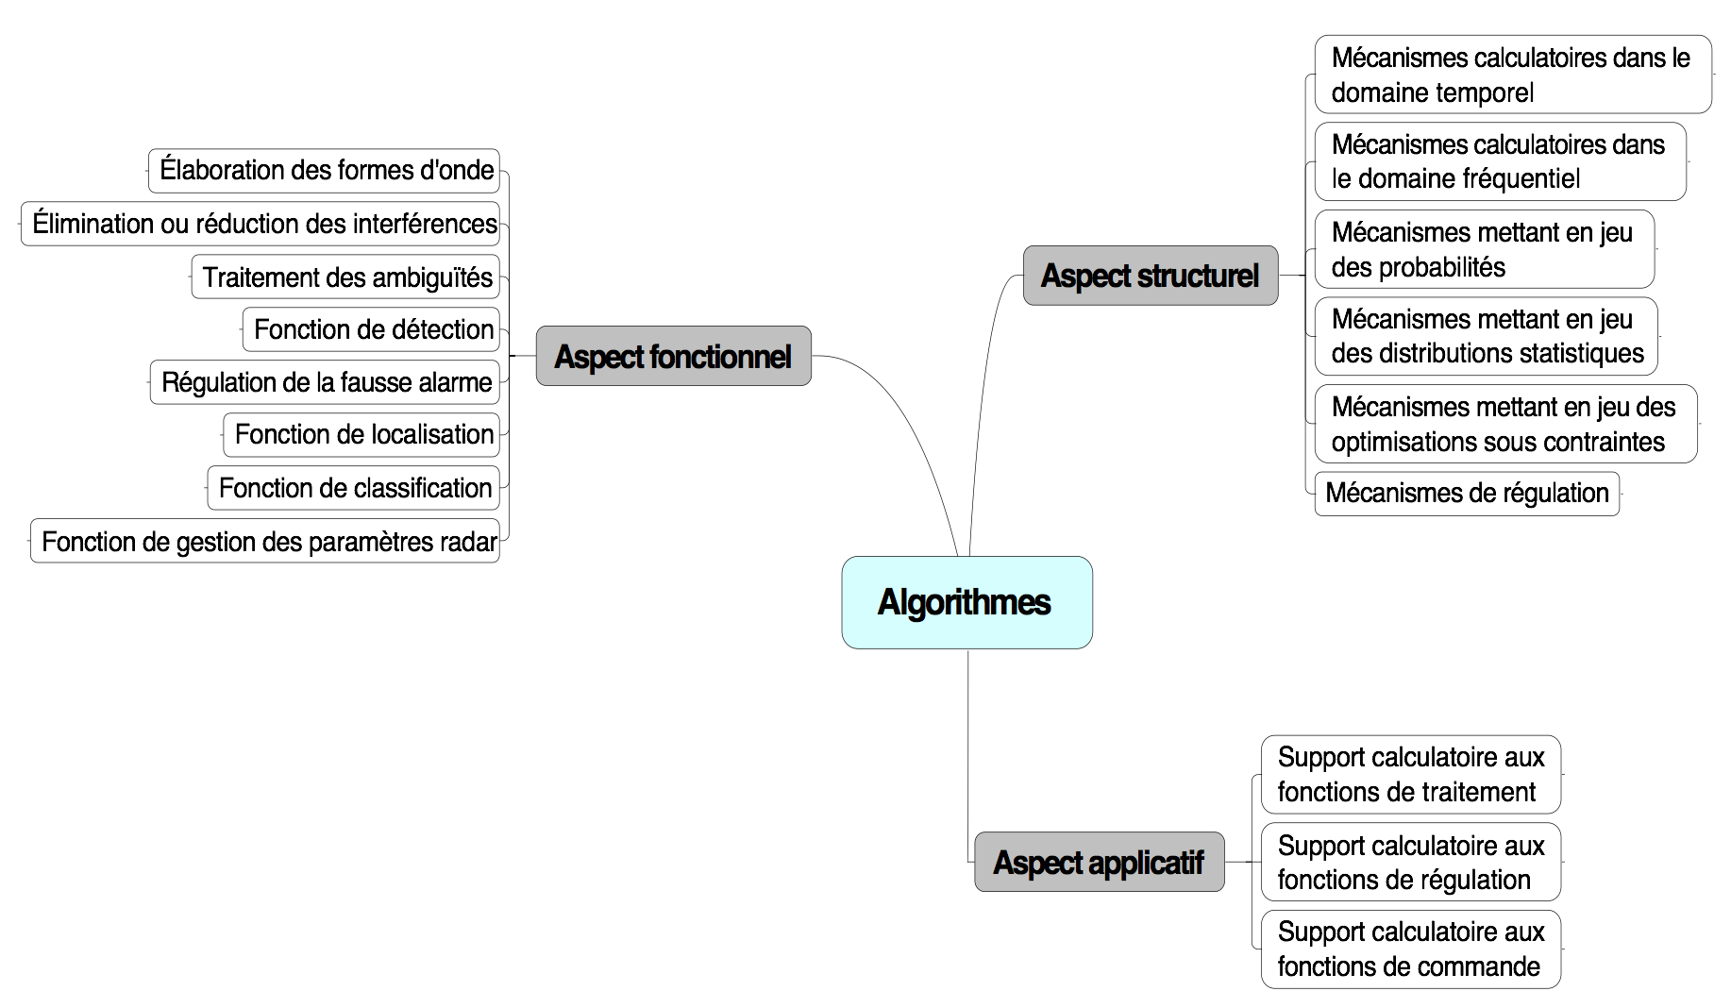
Objet technique et structuration des connaissances
  L’objet technique n’est pas vu comme un produit, mais comme un objet de connaissances. Ces connaissances le caractérisent de façon intrinsèque, mais aussi extrinsèque dans ses interactions avec son milieu systémique
… dans la part de savoir que l’observateur doit acquérir …
… pour approcher la connaissance intime de cet objet
Objet considéré ….
Principe :
faire progresser la connaissance
de l’objet de connaissances
Chaque domaine vu comme un système complexe
Structuration en domaines de connaissances

Slide 8
Phase 1 : Analyse du patrimoine intellectuel inventif
(élaboration du stimulus cognitif)
A
I
Domaine 1.1 | Domaine 1.2 | Domaine 1.3
Brevet X11 | Brevet X12 | Brevet X13
Etude X11 | Etude X12 | Etude X13
Rapport de stage X11 | Rapport de stage X12 | Rapport de stage X13
Thèse X11 | Thèse X12 | Thèse X13
Dossier X11 | Dossier X13 | Dossier X13
Domaine 2.1 | Domaine 2.2
Brevet X21 | Brevet X22
Etude X21 | Etude X22
Thèse X21 | Thèse X12
Dossier X21 | Dossier X13
Construction des cartes des domaines de connaissance
du patrimoine intellectuel
(Description de l’objet technique
basée sur l’état de l’art du métier)
Domaine 3.1 | Domaine 3.2
Brevet X21 | Brevet X22
Etude X21 | Etude X22
Dossier X21 | Dossier X13
Indexation, sur les cartes des domaines, des traces de l’activité inventive disponibles dans le patrimoine intellectuel tangible (brevets, études, dossiers justificatifs …)

Slide 9
Phase 2 : Stimulation de la créativité des experts
(Variation et rétroaction)
A
I
Appropriation
Domaine 3.1 | Domaine 3.2
Brevet X21 | Brevet X22
Etude X21 | Etude X22
Dossier X21 | Dossier X13
Créativité
Inventivité
K
Appropriation : Présentation des traces inventives du patrimoine d’un domaine à un expert représentatif du domaine qui s’approprie les mécanismes inventifs
2) Créativité : Réactions, constats, critiques et propositions d’évolution faite par l’expert par extrapolation des trajectoires de connaissance perçues
3) Inventivité : Chaque expert défend et argumente ses analyses et propositions (éventuellement avec les experts d’autres domaines), les propositions prospectives sont validées et priorisées

Slide 10
Phase 3 : Co-construction collective de la prospective
(Stabilisation et émergence)
A
Expression
I
Appropriation
1) Expression : Constitution d’un dossier prospectif à partir des propositions des experts
2) Appropriation : Présentation et défense du dossier à un collectif composé d’experts terrain, de pairs techniques, de représentants de la stratégie technique et/ou marketing. Co-construction d’une vision prospective partagée alignée à la stratégie de l’organisation
3) Expression : formalisation d’un plan d’activités R&D à court et moyen terme, avec des propositions pour alimenter les activités transverses (veille …)

Slide 11
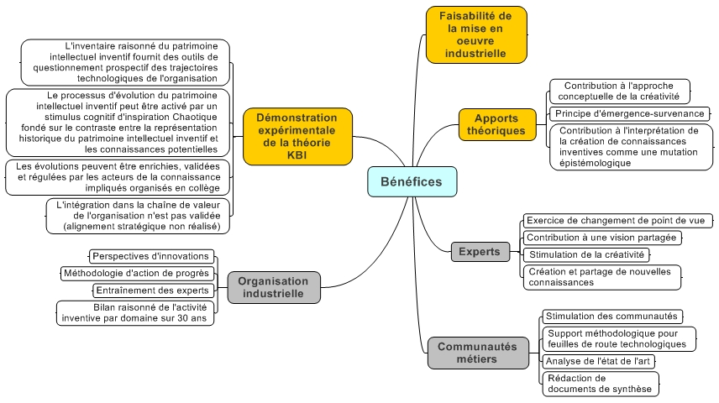
Leçons apprises (scientifiques & industrielles)
  Approche par la création de connaissances :
  très féconde
  Support nécessaire de la Direction Générale,
  car changement de culture

Slide 12
Projet BourbaKeM
Elément n° 14 :
Knowledge-Based Innovation :
l’innovation fondée sur les connaissances
Merci pour votre attention
Notes:
12

